Slide 1
WhoCrashed SOP
유기종 과장
2020. 03. 25

Slide 2
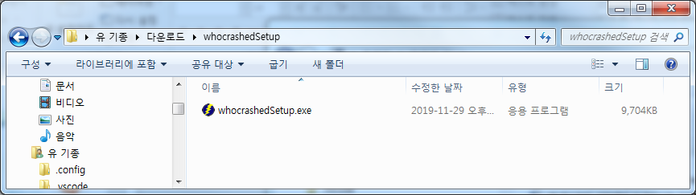
WhoCrashed SOP
Set-Up
- 메일로 첨부 드린 파일 ‘whocrashedSetup.exe’ 파일을 실행
- 혹은 D:\_Setup\Data\Util\2)보관\Whocrashed 폴더에서 ‘whocrashedSetup.exe’
파일을 실행
WONIK Confidential

Slide 3
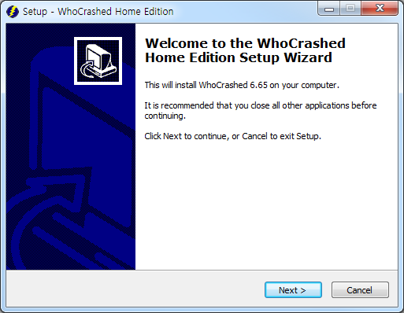
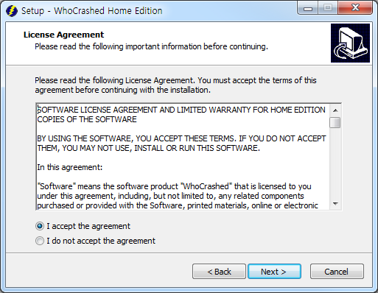
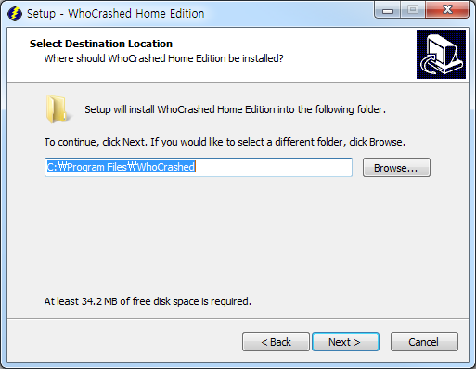
WhoCrashed SOP
Set-Up 1
- 아래 그림과 같이 ‘Next’를 클릭하여 설치
①
②
③
WONIK Confidential

Slide 4
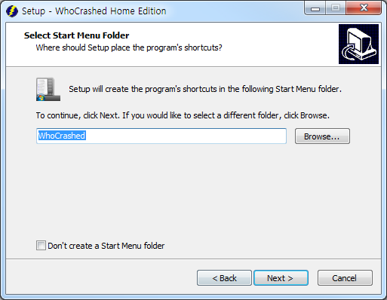
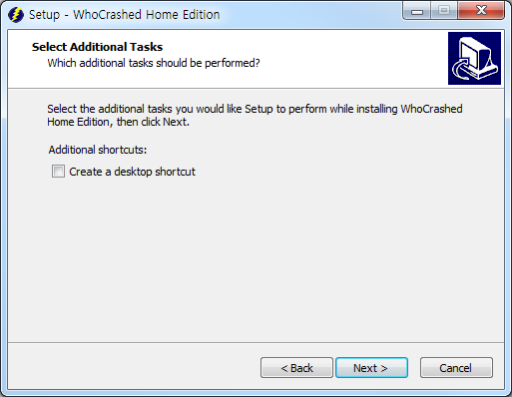
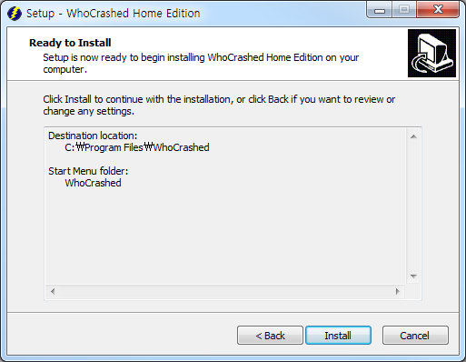
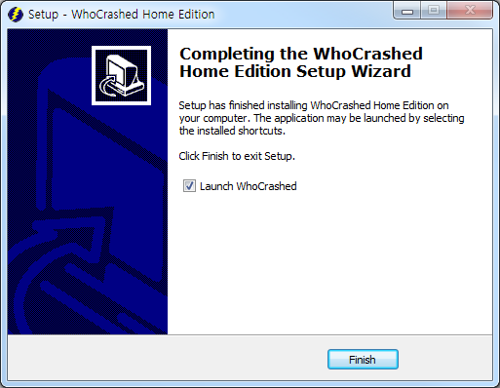
WhoCrashed SOP
Set-Up 2
- 아래 그림과 같이 ‘Next’를 클릭하여 설치
④
⑤
⑥
⑦
WONIK Confidential

Slide 5
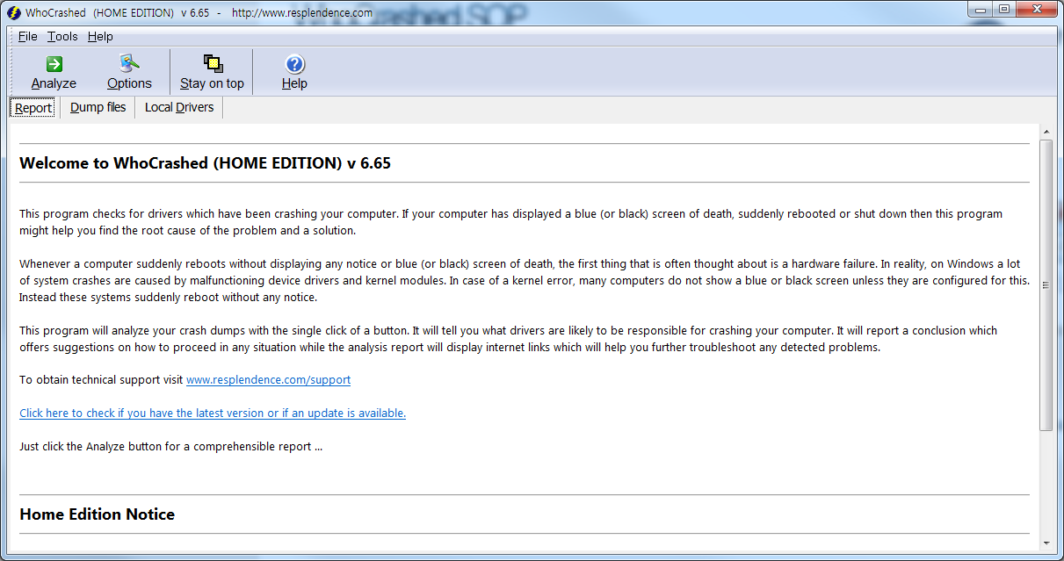
WhoCrashed SOP
Analyze
- 설치된 WhoCrashed를 실행하여 ‘Analyze’를 클릭
WONIK Confidential

Slide 6
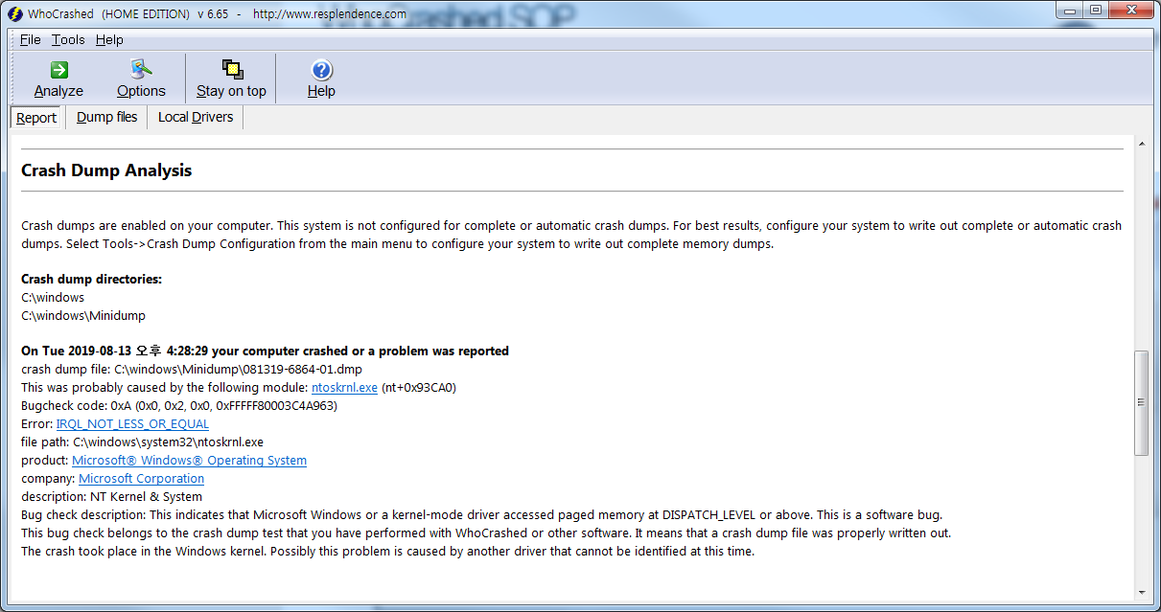
WhoCrashed SOP
결과 확인
- 스크롤을 아래로 내리면 ‘Crash Dump Analysis’ 항목에 Dump 파일을 분석한 메시지 표시
- 2019-08-13 화요일 오후 4:28:29에 PC가 문제
- ntoskrnl.exe 파일이 원인
- IRQL_NOT_LESS_OR_EQUAL Error 발생
- 그 밖에 정보를 화면에 표시
WONIK Confidential

Slide 7
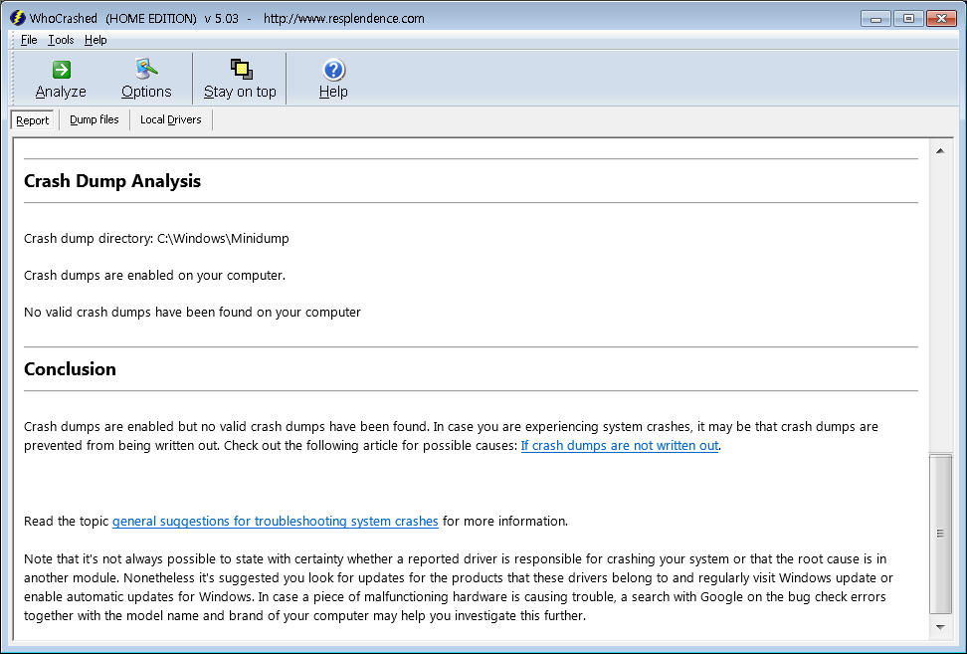
WhoCrashed SOP
결과 확인
- 만약 문제가 없었으면 없으면 아래 사진과 같은 화면 표시
WONIK Confidential

Slide 8
WhoCrashed SOP
블루 스크린 Error 코드
- 이벤트뷰어에서 Save Dump로 오류 발견 시 혹은 WhoCrashed에서 오류 발견 시 참조
Error Num | 원인 및 조치 방법 | Error Num | 원인 및 조치 방법
0x0000001A | - Data를 저장하는 Memory 부족 Error - RAM Memory가 불량이거나 HDD Memory 저장 공간 점검 | 0x000000D1 | - 각종 장치의 Driver가 잘못 설치된 경우 발생 - 그래픽, 칩셋, 사운드 등 HW의 Driver 점검 필요
0x0000007A | - 설치된 OS의 커널 Data를 불러오는데 오류 발생 - HDD 점검 혹은 HDD 케이블 점검 | 0x000000EA | - 그래픽카드의 Driver 혹은 그래픽카드 불량 - 그래픽카드의 Driver를 다시 설치 혹은 그래픽카드 교체
0x00000044 | - 설치된 각종 장치의 Driver가 손상 혹은 미 설치 - 각종 Driver 설치 확인 | 0x0000007B | - 설치되어 있는 윈도우가 시작을 못했을 경우 발생 - 윈도우를 다시 설치, 바이오스의 부팅 순서 점검, HDD 점검
0x00000050 | - 작업에 필요한 Data Memory가 없을 경우 발생 - RAM 불량 혹은 접촉불량으로 RAM 재 체결 | 0x0000000A | - HDD에 논리적, 물리적 오류가 발생 - 포맷 혹은 HDD 배드 섹터 점검
0x000000F4 | - SW 충돌일 혹은 HDD의 불량으로 발생 - Format 혹은 HDD를 점검 | - | Unkcown Hard Error, Memory Dump 에러 - 램, 하드, 시디롬, 메인보드, 그래픽, 등 기타 부품 교체

Slide 9
WhoCrashed SOP
Dump File Path
- C:\Windows\Minidump

